Slide 1

Studio e sviluppo di un sistema di raccomandazione context-aware per sistemi mobili e pervasivi
Lorenzo D’Alessandro
Relatore:
Correlatori:
Prof. Elena Pagani
Dr. Franca Delmastro
Dr. Mattia Campana

Slide 2
Sistemi di raccomandazione
I recommender system (RS) sono algoritmi mirati a generare consigli significativi a un insieme di utenti per articoli o prodotti che potrebbero interessarli.
Utenti: interagiscono con il sistema lasciando feedback sugli oggetti
Oggetti: entità generica che può includere film, libri, vestiti, punti di interesse
Contesto: situazione dell’utente nel momento in cui ha generato un feedback
Feedback: valutazione esplicita o implicita di un utente su un oggetto

Slide 3
Ambiente di riferimento
I dispositivi mobili hanno capacità computazionali paragonabili ai computer desktop
La computazione si sta spostando agli edge della rete, dove i dati possono essere elaborato con minore latenza e risparmiando banda
I dispositivi personali degli utenti sono al centro, interagiscono tramite comunicazione D2D con altri dispositivi e scoprono nuovi contenuti per gli utenti
Un RS può essere utile per filtrare questi contenuti
Vantaggi di un RS locale:
Velocità adattamento
Privacy utenti
Risparmio di banda
Contesto fisico e sociale molto descrittivo

Slide 4

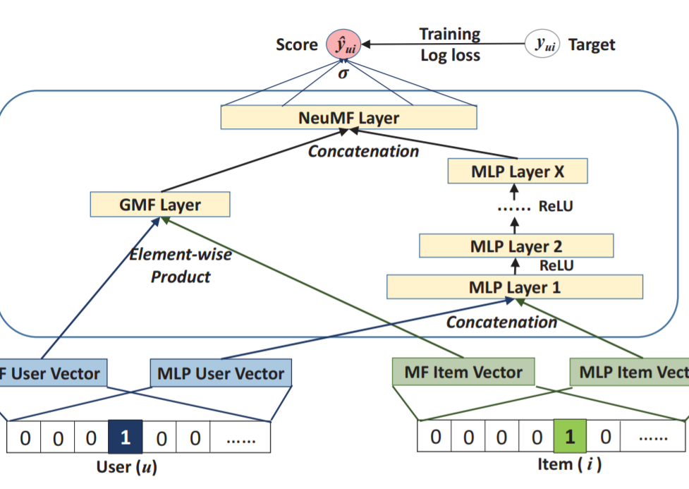
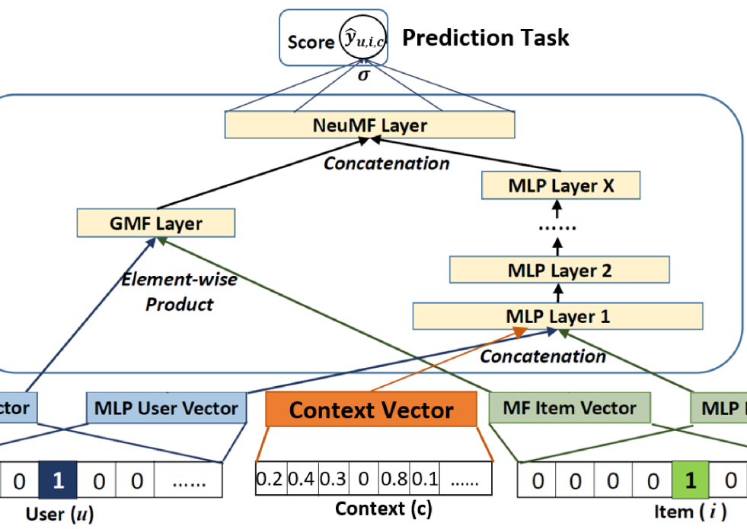
Stato dell’arte

Slide 5
moveCARS

Slide 6
I dataset
Frappe:
È un dataset di feedback impliciti collezionato da un sistema di raccomandazione context-aware di applicazioni Android.
Feature di contesto:
Momento giornata
Giorno della settimana
Se è il fine settimana
Meteo
My Digital Footprint (MDF):
È un nuovo dataset composto da dati di sensori di smartphone, informazioni di prossimità fisica, e interazioni sugli online social network.
Feature di contesto:
Attività utente (a piedi, in bici, corsa…)
Modalità audio (silenzioso, vibrazione…)
Volume
Musica
Batteria (livello, in carica)
Schermo (rotazione, stato)
Meteo
WiFi
Data e ora
Feature sociali

Slide 7
Risultati

Slide 8
Tempi di esecuzione su smartphone
Tempi di esecuzione di init e inferenza
Differenza tra i modelli
I tempi di esecuzioni bassi indicano raccomandazioni in real time

Slide 9
Conclusioni
moveCARS ha ottenuto risultati simili alle soluzioni stato dell’arte:
Con tempi di esecuzione minori
Con una struttura della rete meno restrittiva
Il contesto ha un ruolo importante nelle raccomandazioni
Se il contesto ha un dimensionalità alta le raccomandazioni sono ancora più precise

Slide 10
Sviluppi futuri
Valutare il modello moveCARS su nuovi dataset
Comportamento con feature di utenti, oggetti e contesto diverso
Scrivere un simulatore per riprodurre le interazioni e lo scambio di informazioni tra utenti, e valutare le prestazioni di moveCARS nel tempo
Sviluppare un’applicazione Android per valutare le prestazioni di moveCARS in ambiente reale

Slide 11
Grazie per l’attenzione!

